Slide 1
캡스톤 디자인2
모션센서를 이용한 목 건강 헬스케어 앱
DEP | 팀원
조장 | 현성진
조원 | 도현선
조원 | 곽두현

Slide 2
CONTENTS
01
02
배경
자료조사
03
04
캡스톤 2 계획
캡스톤 1 결과
05
06
일정 및 계획
팀원의 역할
CONTENTS

Slide 3

content
01.배경

Slide 4

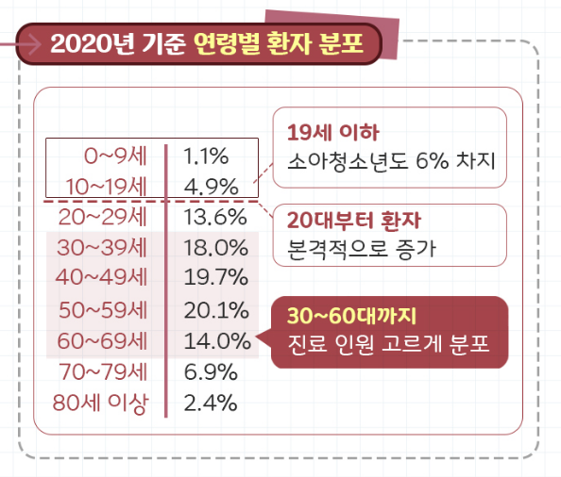
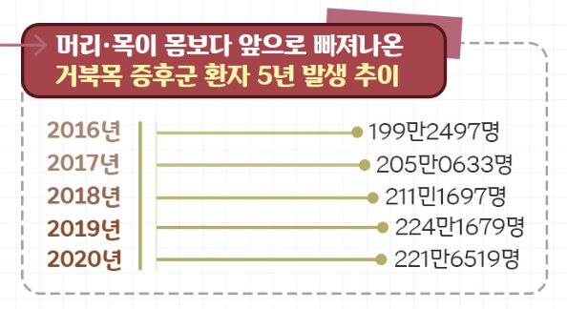
01
배경
설명을력하세요

Slide 5
content
02.자료조사

Slide 6
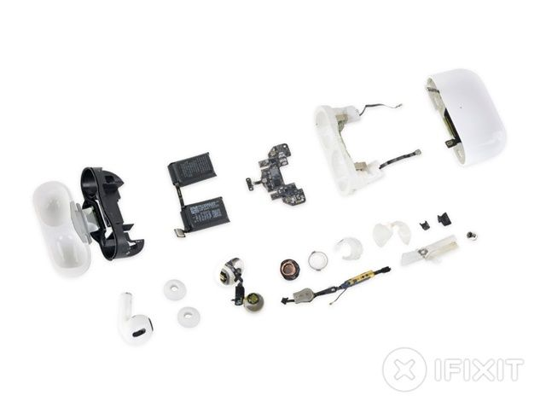



02
자료조사

Slide 7
content
03.캡스톤 1 결과

Slide 8
03
캡스톤 1 결과
<prototype>

Slide 9
03
캡스톤 1 결과

Slide 10
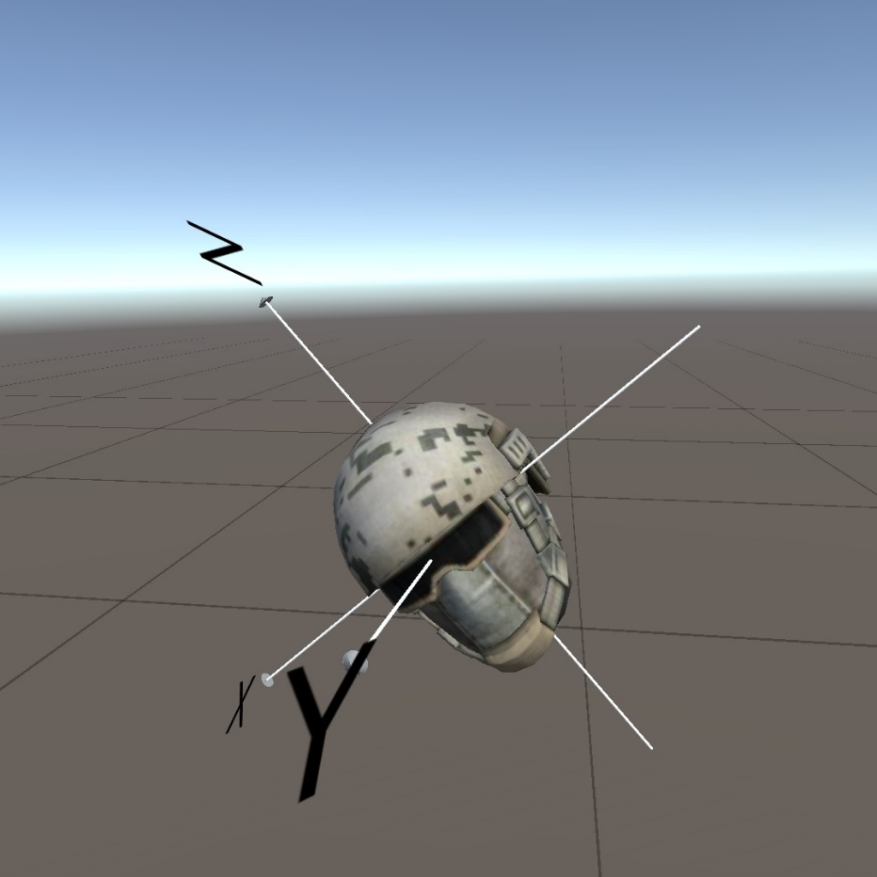
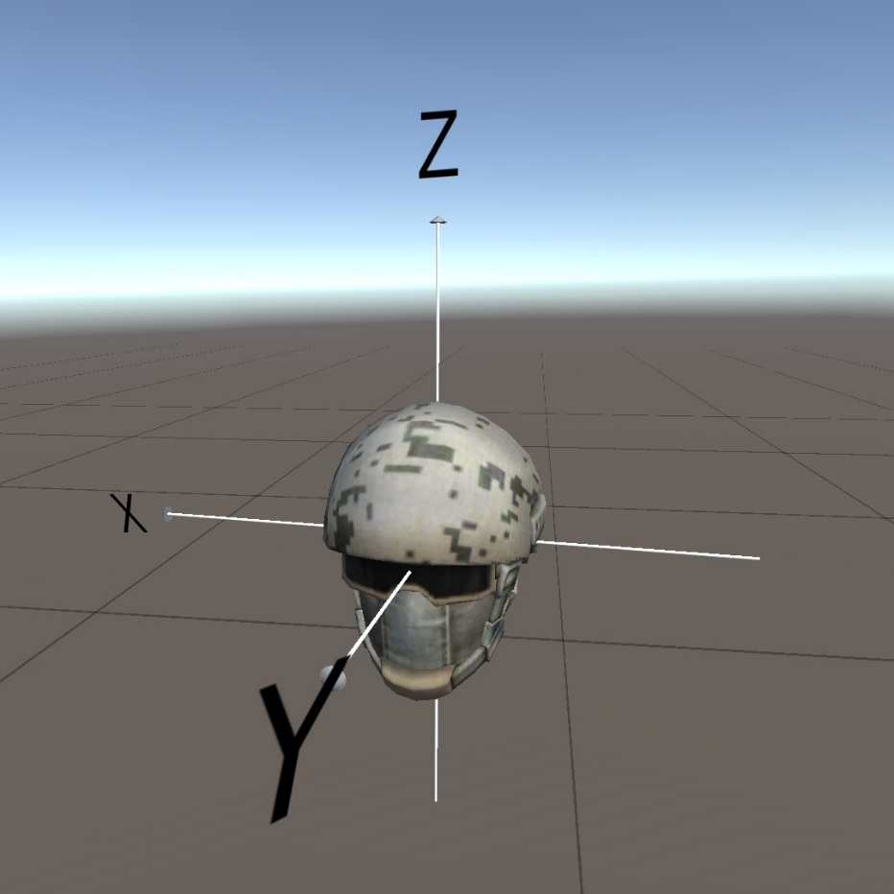
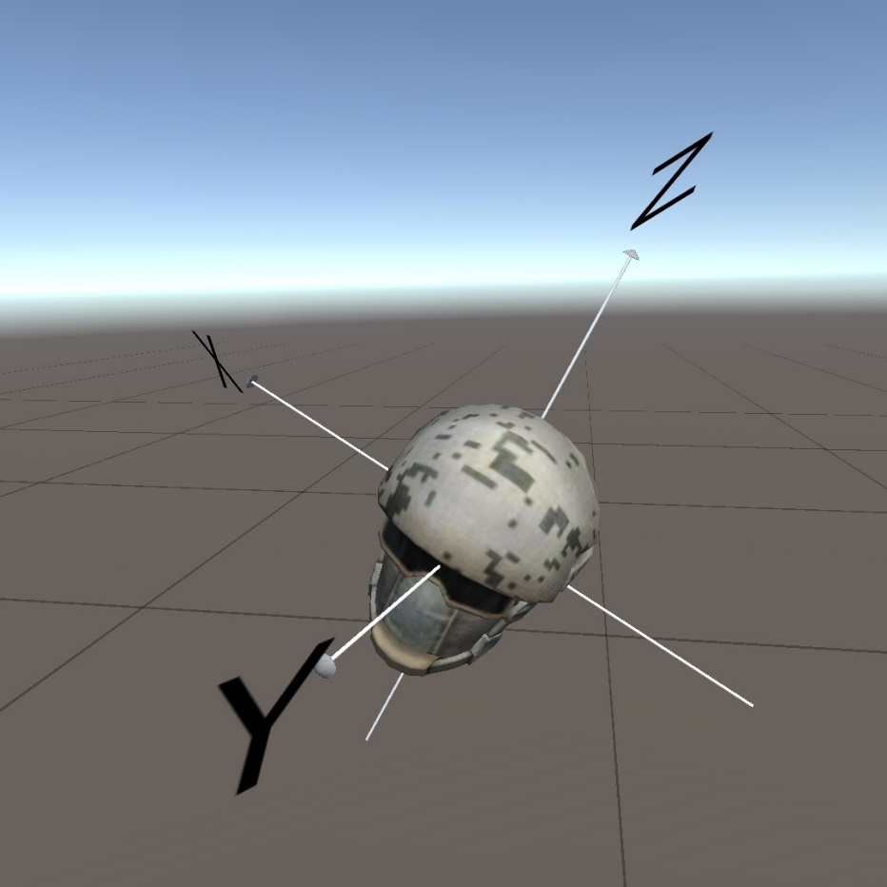
03
캡스톤 1 결과

Slide 11
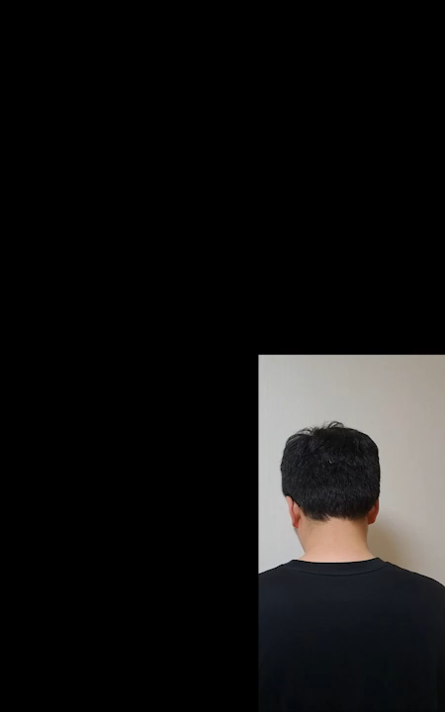
03
캡스톤 1 결과
데모 프로그램 시연

Slide 12
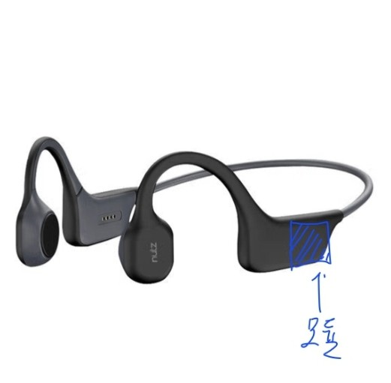
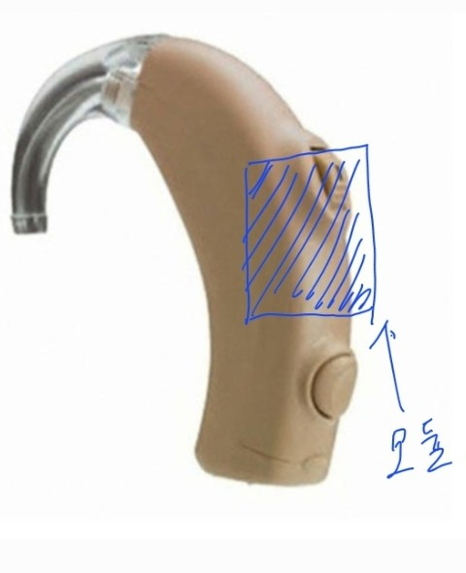
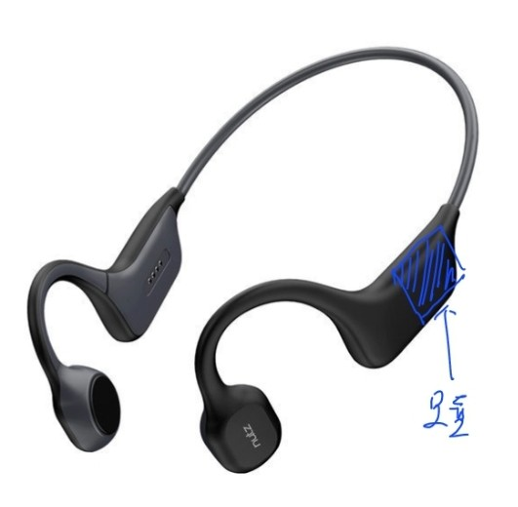
03
캡스톤 1 결과
디자인(안드로이드)

Slide 13
content
04.캡스톤 2 계획

Slide 14


04
캡스톤 2 계획
안드로이드
프로토 타입 제작
IOS 앱 개발

Slide 15
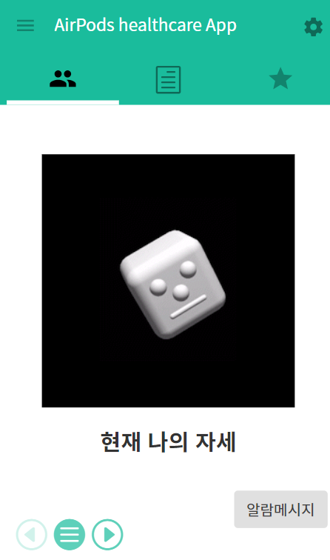
04
캡스톤 2 계획
디자인(IOS)
상태 : 정상
메인 화면

Slide 16
04
캡스톤 2 계획
메인 화면
기록
에어팟을 낀
사용자 모습
자세 별 분류
(데이터 분류를 위한)
직업 : 독서 중
상태 : 정상

Slide 17
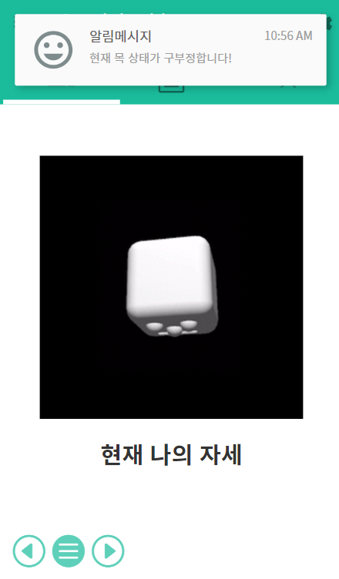
04
캡스톤 2 계획
알림표시
상태 : 정상
상태 : 독서 중

Slide 18
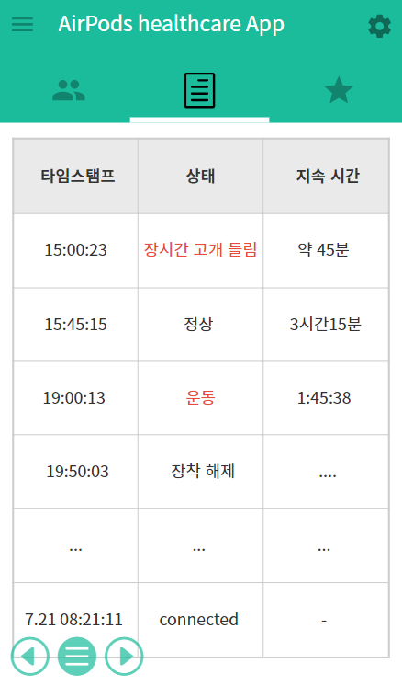
04
캡스톤 2 계획
기록
상태 : 정상

Slide 19
content
05.팀원의 역할

Slide 20
05
팀원의 역할
현성진
WT모듈 통신과 IOS 앱 개발
안드로이드 모델 프로토타입 제작(3D 프린팅).
도현선
곽두현
안드로이드 앱 디자인 및 개발

Slide 21
content
06.일정 및 계획

Slide 22
06
일정 및 계획
연구내용 | 7 | 8 | 9 | 10 | 11
무선 이어폰 센서 테스트
프로토타입 (3D 프린팅) 제작
어플리케이션 제작(IOS)
디자인 수정 및 보안
앱 테스트 및 유지보수

Slide 23
Q & A
Q&A

Slide 24
THANK YOU -
경청해주셔서 감사합니다.

